Slide 1
朴素贝叶斯

Slide 2
朴素贝叶斯
引例
已知：非洲人10个中有9个黑人，1个白人，北美10个人中有3个黑人7个白人。
问：你在街上遇到1个黑人，那么他是非洲人还是北美人？
注：全球非洲12亿人口，北美3.6亿人口

Slide 3
朴素贝叶斯
引例
A₁：非洲人
A₂：北美人
B₁：白人
B₂：黑人
非洲人10个中有9个黑人:
北美10个人中有3个黑人:

Slide 4
朴素贝叶斯
贝叶斯定理
贝叶斯公式：
当A与B相互独立时：
结论：是非洲人的可能性更大

Slide 5
朴素贝叶斯
“朴素”二字从何而来？
x：样本属性，x₁：色泽，x₂：根蒂，...
y：样本标签，是否是好瓜
编号 | 色泽 | 根蒂 | 敲声 | 纹理 | 脐部 | 触感 | 密度 | 含糖率 | 好瓜
1 | 乌黑 | 蜷缩 | 沉闷 | 清晰 | 凹陷 | 硬滑 | 0.774 | 0.376 | 是
2 | 乌黑 | 蜷缩 | 浊响 | 清晰 | 凹陷 | 硬滑 | 0.634 | 0.264 | 是
3 | 青绿 | 蜷缩 | 沉闷 | 清晰 | 凹陷 | 硬滑 | 0.608 | 0.318 | 是
4 | 浅白 | 蜷缩 | 浊响 | 清晰 | 凹陷 | 硬滑 | 0.556 | 0.215 | 是
5 | 青绿 | 稍蜷 | 浊响 | 清晰 | 稍凹 | 软粘 | 0.403 | 0.237 | 是
… | … | … | … | … | … | … | … | … | …
无法或很难获得
假设样本属性相互独立，则：
编号 | 色泽 | 根蒂 | 敲声 | 纹理 | 脐部 | 触感 | 密度 | 含糖率 | 好瓜
测1 | 青绿 | 蜷缩 | 浊响 | 清晰 | 凹陷 | 硬滑 | 0.697 | 0.46 | ？

Slide 6
朴素贝叶斯
“朴素”二字从何而来？
得到朴素贝叶斯表达式：
对于样本两个类别而言 相等
故目标函数为
y 的取值：是好瓜；不是好瓜
编号 | 色泽 | 根蒂 | 敲声 | 纹理 | 脐部 | 触感 | 密度 | 含糖率 | 好瓜
1 | 乌黑 | 蜷缩 | 沉闷 | 清晰 | 凹陷 | 硬滑 | 0.774 | 0.376 | 是
2 | 乌黑 | 蜷缩 | 浊响 | 清晰 | 凹陷 | 硬滑 | 0.634 | 0.264 | 是
3 | 青绿 | 蜷缩 | 沉闷 | 清晰 | 凹陷 | 硬滑 | 0.608 | 0.318 | 是
4 | 浅白 | 蜷缩 | 浊响 | 清晰 | 凹陷 | 硬滑 | 0.556 | 0.215 | 是
5 | 青绿 | 稍蜷 | 浊响 | 清晰 | 稍凹 | 软粘 | 0.403 | 0.237 | 是
… | … | … | … | … | … | … | … | … | …
编号 | 色泽 | 根蒂 | 敲声 | 纹理 | 脐部 | 触感 | 密度 | 含糖率 | 好瓜
测1 | 青绿 | 蜷缩 | 浊响 | 清晰 | 凹陷 | 硬滑 | 0.697 | 0.46 | ？

Slide 7
朴素贝叶斯
计算
P_{青绿｜是}＝P (色泽＝青绿｜好瓜＝是)＝3/8=0.37
P_{青绿｜否}＝P (色泽＝青绿｜好瓜＝否)＝3/9=0.333
P_{蜷缩｜是}＝P (根蒂＝蜷缩｜好瓜＝是)＝5/8=0.375
P_{蜷缩｜否}＝P (根蒂＝蜷缩｜好瓜＝否)＝3/9=0.333
… …
P_{密度：0.697｜是}＝P (密度＝0.697｜好瓜＝是)
P_{密度：0.697｜否}＝P (密度＝0.697｜好瓜＝否)
… …

Slide 8
朴素贝叶斯
计算
h (好瓜＝是)＝ P (好瓜＝是) x P_{青绿｜是} x P_{蜷缩｜是} x P_{浊响｜是} x P_{清晰｜是} x P_{凹陷｜是}
x P_{硬滑｜是} x P_{密度：0.697｜是} x P_{含糖：0.460｜是} ＝0.038
h (好瓜＝否)＝P (好瓜＝否) x P_{青绿｜否} x P_{蜷缩｜否} x P_{浊响｜否} x P_{清晰｜否} x P_{凹陷｜否}
x P_{硬滑｜否} x P_{密度：0.697｜否} x P_{含糖：0.460｜否} ＝6.80 x 10⁻⁵
分类结果：好瓜
编号 | 色泽 | 根蒂 | 敲声 | 纹理 | 脐部 | 触感 | 密度 | 含糖率 | 好瓜
测1 | 青绿 | 蜷缩 | 浊响 | 清晰 | 凹陷 | 硬滑 | 0.697 | 0.46 | ？

Slide 9
朴素贝叶斯
拉普拉斯平滑处理
缺陷：受样本个数限制，若某个属性值在训练集中没有与某个同类同时出现过，如P_{清脆｜是}＝P (敲声＝清脆｜好瓜＝是)＝0/8=0，则连乘公式 h (好瓜＝是)则必为零，其他属性取任意值都不能改变这一结论。
修正方法：拉普拉斯平滑处理
表示训练集样本的类别数， 表示训练集样本在第 i 个属性上的取值个数

Slide 10
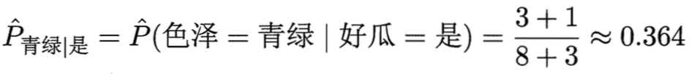
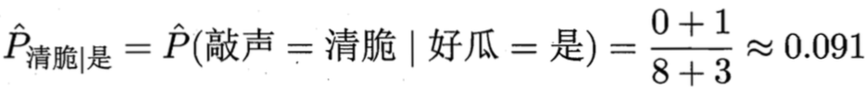
朴素贝叶斯
拉普拉斯平滑处理

Slide 11
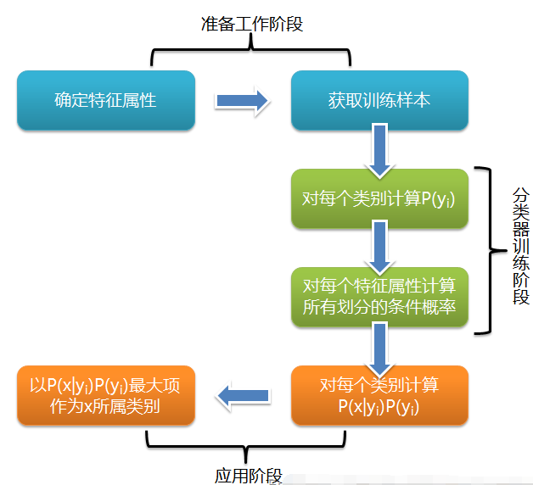
朴素贝叶斯
算法处理流程

Slide 12
高斯朴素贝叶斯
原始的朴素贝叶斯只能处理离散数据，当 是连续变量时，我们可以使用高斯朴素贝叶斯（Gaussian Naive Bayes）完成分类任务。
当处理连续数据时，一种经典的假设是：与每个类相关的连续变量的分布是基于高斯分布的，故高斯贝叶斯的公式如下：
其中 ， 表示表示全部属于类 的样本中变量 的均值和方差

Slide 13
朴素贝叶斯
Python实现
naive Bayes is a decent classifier, but a bad estimator
高斯朴素贝叶斯
构造方法：sklearn.naive_bayes.GaussianNB
GaussianNB 类构造方法无参数，属性值有：
class_prior_ #每一个类的概率
theta_ #每个类中各个特征的平均
sigma_ #每个类中各个特征的方差
注：GaussianNB 类无score 方法

Slide 14
朴素贝叶斯
Python实现
多项式朴素贝叶斯——用于文本分类
构造方法：
sklearn.naive_bayes.MultinomialNB(alpha=1.0 #平滑参数
, fit_prior=True #学习类的先验概率
, class_prior=None) #类的先验概率

Slide 15
Python实现
练习
用高斯朴素贝叶斯对iris数据集进行分类

